Slide 1
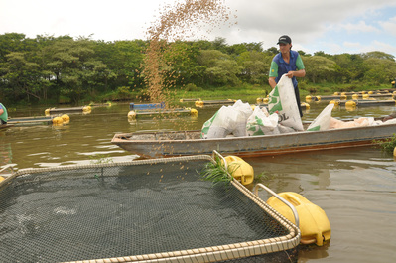
Programa Estadual de Sanidade dos Animais Aquáticos
- PESAA -
PESAA

Slide 2
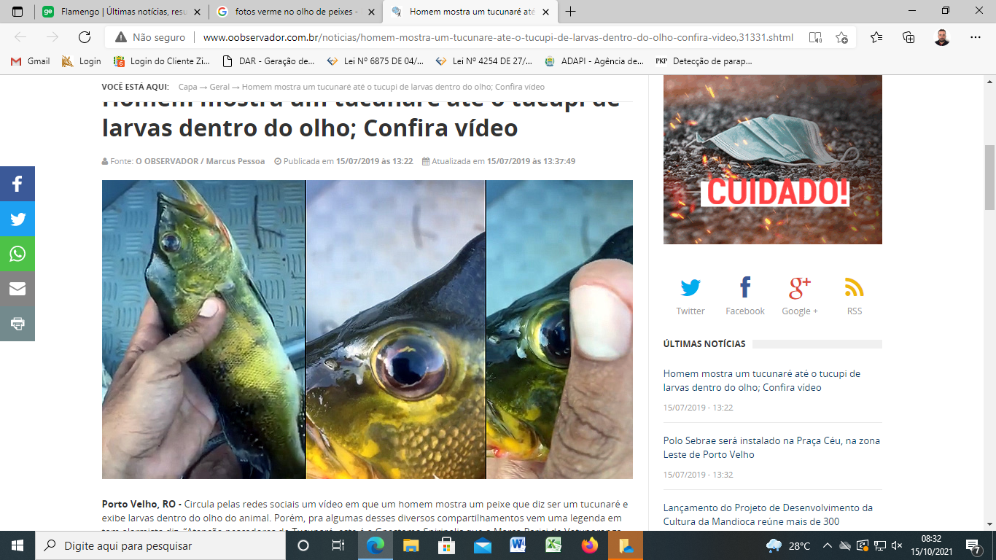
PESAA
A Diplostomidae: O “verme do olho” dos peixes

Slide 3
PESAA
A Diplostomidae: O “verme do olho” dos peixes
A Diplostomidae que atinge os olhos dos peixes O “verme do olho” é um trematódeo digenético que ocorre naturalmente em peixes de água doce de diversas regiões do país, como os tucunarés, matrinxãs, traíras, corvinas, carás, jacundás, entre outros peixes de rios e reservatórios.
Os peixes são os hospedeiros intermediários dos parasitos investigados e estes só conseguem completar seu ciclo de vida se forem ingeridos por uma ave, como uma garça, mergulhão ou outras aves aquáticas.
Os parasitos, estrategicamente, ocupam áreas do globo ocular onde não atrapalham a visão dos peixes. Porém, a espécie evoluiu de maneira a migrar para regiões do olho onde consegue comprometer sua visão, especificamente em horários que coincidem com a hora de intensa atividade alimentar das aves, no início da manhã.
O homem não faz parte do ciclo deste verme.

Slide 4
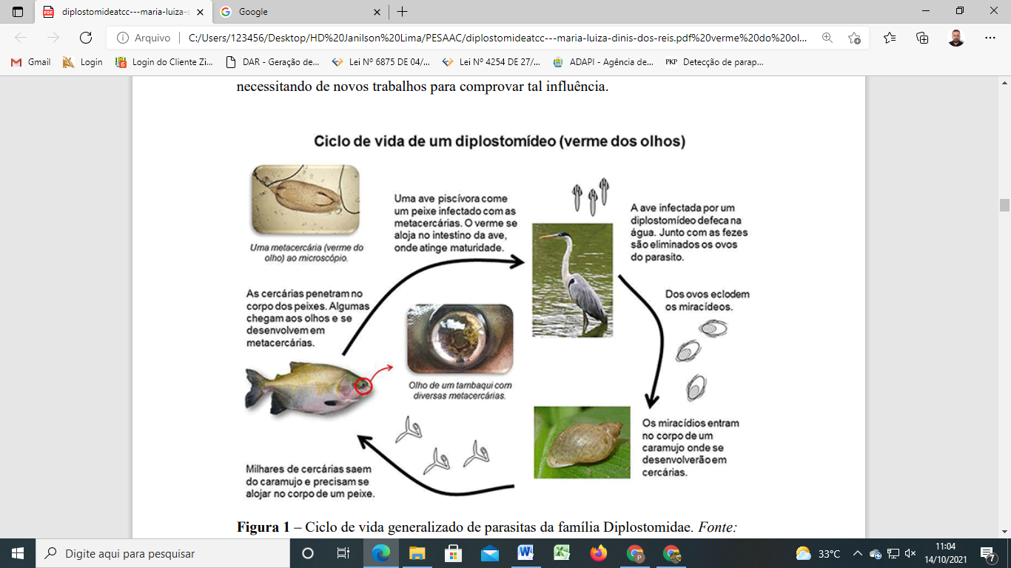
PESAA
A Diplostomidae: O “verme do olho” dos peixes

Slide 5
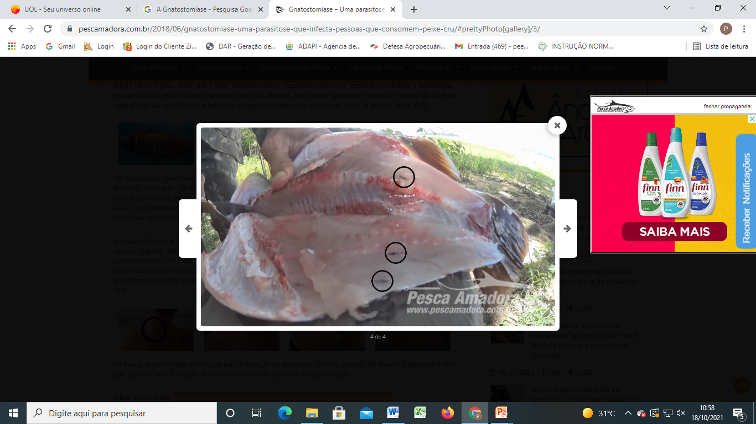
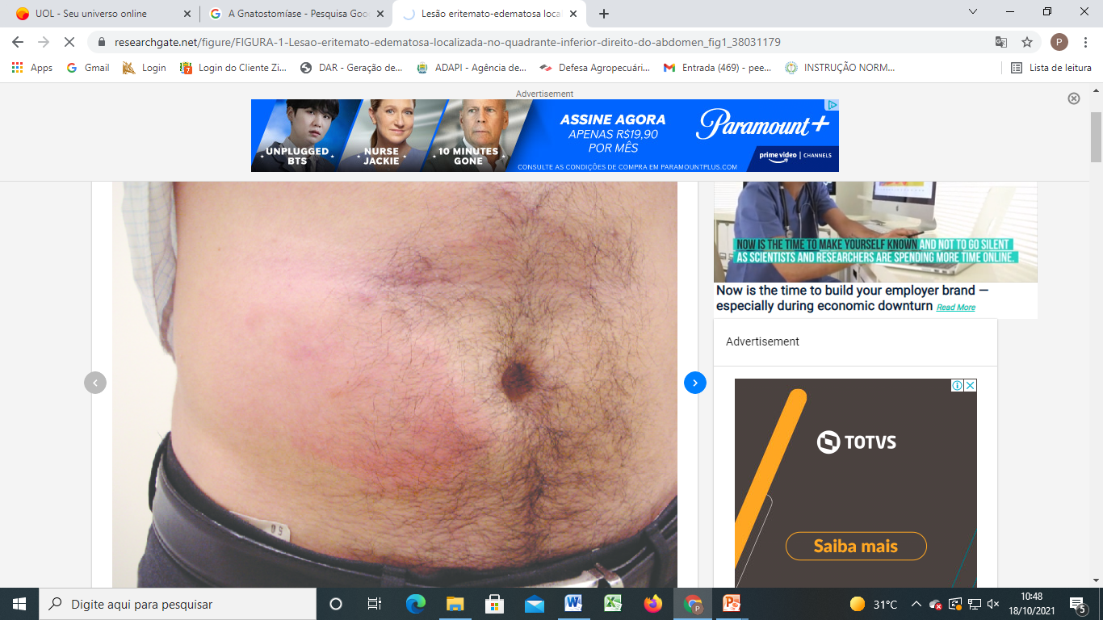
PESAA
Outra verminose que acomete os peixes (Vídeos na mídia)
A Gnatostomíase é outra parasitose endêmica em alguns países asiáticos, causada pela ingestão da larva do nematódio Gnathostoma sp, que pode ocorrer no consumo de carne crua de peixes de água doce. Atinge vários órgãos, entre eles a pele, manifestando-se frequentemente como lesão subcutânea migratória.
O homem não é o hospedeiro comum do parasita
o tratamento é feito com anti-helmínticos, que curam totalmente a doença.

Slide 6
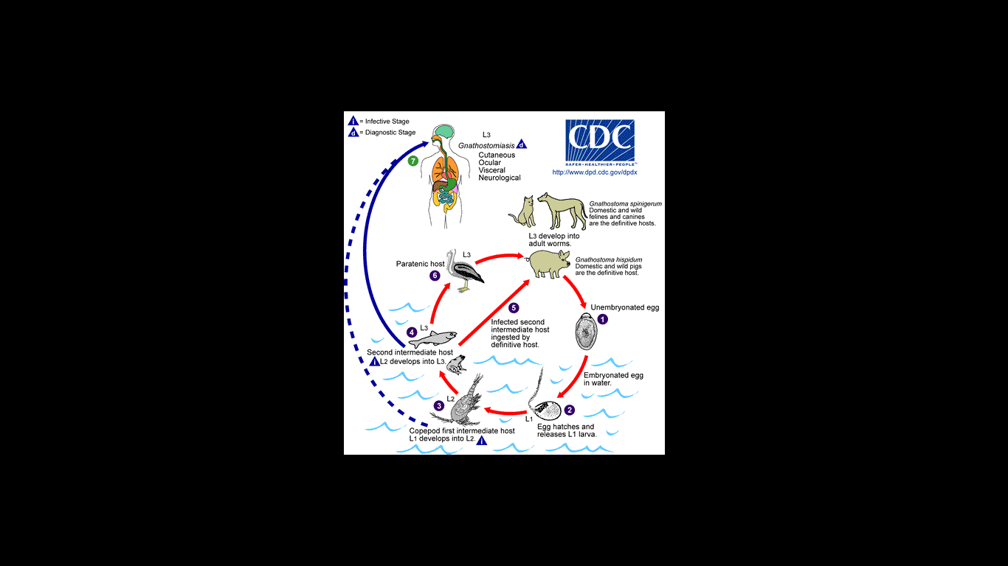
PESAA
Outra verminose que acomete os peixes (Vídeos na mídia)
Ciclo do Gnatostomíase :
Os hospedeiros definitivos do parasita são cães, gatos e leões, em cuja parede gástrica a forma adulta vive formando tumoração. Os ovos são liberados no trato gastrointestinal e eliminados pelas fezes. Após uma semana os ovos liberam larvas, infectando pequenos crustáceos do gênero Cyclops, que são ingeridos por peixes, sapos, rãs ou aves com subsequente contaminação do homem: a larva penetra via trato gastrointestinal, caindo na corrente sanguínea após três ou quatro semanas, com migração posterior para vários órgãos.

Slide 7
PESAA
LOÍASE (BICHO DO OLHO)
Loíase (O bicho de olho), é uma infecção causada pela presença da larva Loa loa no organismo, que costuma se dirigir para o sistema ocular, onde provoca sintomas, como irritação, dor, coceira e vermelhidão nos olhos;
O verme é adquirido pela picada de uma mosca muito semelhante a nossa mutuca, A larva é liberada quando a mosca, muito comum em algumas regiões de África, morde repetidamente a pele, depositando as larvas no sangue, que migram para o local definitivo da infecção, que no caso da Loa loa são principalmente os olhos;
O tratamento indicado pelo oftalmologista, que pode incluir o uso de colírios anti-inflamatório para aliviar os sintomas e comprimidos antimicrobianos para eliminar as larvas do corpo;

Slide 8
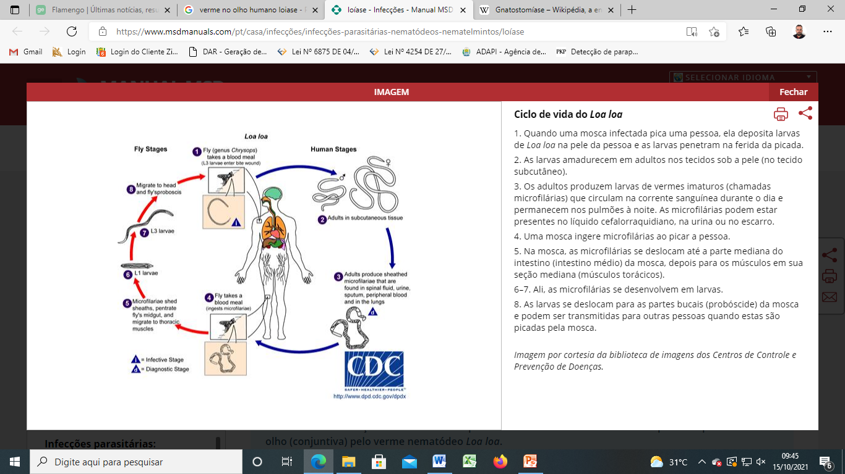
PESAA
CICLO DA LOA LOA (LOIASE)

Slide 9
Muito Obrigado!
PESAA
Medico Veterinário: Janilson Lima
Coordenação do PESAA
Tel (86) 3221-7142 /99471-2010
Email: pesaac.adapi@gmail.com pecebt.adapi@gmail.com

